Slide 1


Slide 2
غربالگری تغذیه ای
در سلامت کار کنان

Slide 3
جامعه سالم شامل افرادي است كه تغذيه كافي، مناسب و متعادل دارند و از نظر ديگر عوامل تأمين و ارتقاء سلامت نيز از وضع مناسبي برخوردارند.
هر فردي كه شرايط لازم جهت تعادل غذايي و سلامت را نداشته باشد، درمعرض خطر سوء تغذيه قرارميگيرد
که موجب بروز علائم جسمي و رواني- روحی نامناسب می شود
افزايش شيوع سوء تغذيه به ويژه در كودكان و نوجوانان، منجر به عوارضي از قبيل كاهش رشد اجتماعي-اقتصادي، افزايش هزينه درمان و مراقبت از افراد بيمار و در نها یت كاهش بهره وري انساني خواهد شد.
درهم شكستن چرخه معيوب فقر بدون مبارزه با سوء تغذيه امكان پذير نيست

Slide 4
با كاهش و يا افزايش دريافت مواد مغذي، 4دوره از اتفاقات ، بدن را متأثر ميكند
1-در ابتداي كاهش دريافت هر ماده مغذي، بدن با استفاده از ذخاير موجود آن ماده مغذي در بدن، سعي ميكند از شرايط موقتي كمبود دريافت گذر كند.
ذخاير مواد مغذي ميتواند از چند روز تا چند سال بسته به نوع ماده مغذي نياز بدن را تأمين كند.
2-چنانچه ذخاير كاهش يابد و هنوز ماده مغذي مورد نظر به حد كفايت به بدن نرسيده باشد، آنگاه بدن سعي ميكند با افزايش جذب ماده مغذي و كاهش مصرف يا كاهش دفع آن و با ايجاد تطابق نسبي، با مشكل حتي به طور موقت مقابله كند.
3-با ادامه يافتن شرايط كمبود، تغييراتي شيميايي در تركيبات بدن رخ ميدهد كه با انجام برخي آزمايشات ميتوان آنها را مشخص نمود.
4-چنانچه باز هم دريافت ناكافي ادامه يابد، علائم ظاهري كمبود به وجود خواهد آمد. در دوره طولاني كمبود، علائم ظاهري ممكن است به كاهش رشد و نمو كودكان و تغيير در شكل و حالت اندامها نيز منجر شوند. كوتاهي قد و همچنين سوء تغذيه پروتئين– انرژي (PEM) معمولاً حالت چهارم يعني تغييرات ظاهري بدن را به نمايش ميگذارند

Slide 5
از طرف ديگر، با دريافت بيش از نياز غذا نيز عوارضي در بدن رخ ميدهد كه مهمترين آن ازدياد چربي بدن،چاقي و ساير عوارض مرتبط با آن است كه مسلماً علاوه بر تغييراتي كه در تركيب بدن بوجود ميآورد، در شكل ظاهري فرد نيز تأثير واضحي به جاي ميگذارد.
بنابراین ، بررسي وضعيت تغذيه فرد و جامعه، از ابزار مهم تعيين مشكلات تغذيه اي است.

Slide 6
دلایل انجام بررسی های تغذیه ای بر اساس شاخص های تن سنجی عبارتند از:
-ایجادیک بانک اطلاعات پایه ازوضعیت تغذیه ای یک جامعه
تعیین وضعیت وشرایط تغذیه ای درشرایط اضطراری.
- تعیین تغییراتی که در طول زمان در وضعیت تغذیه افراد یک جامعه در حال وقوع هستند.
- پایش و ارزشیابی مداخلات و برنامه های تغذیه ای (و حتی غیرتغذیه ای) انجام شده در جامعه
- تعیین اولویت وشناسائی مناطق نیازمند جهت انجام مداخلات

Slide 7
روشهاي بررسي وضع تغذيه يك فرد
ارزيابي هاي اجتماعي- اقتصادي (ساختار خانواده، نگرش به غذا و وزن، وضعيت درآمد و مسكن، محـيط اجتماعي، سطح تحصيلات، وضعيت اشتغال و نوع شغل، الگوي فعاليت، تعداد افراد خانوار)
بررسيهاي تن سنجي
ارزيابي مصرف غذا
معاينات باليني
ارزيابي بيوشيميايي
تاریخچه پزشکی

Slide 8
با اندازه گيري وزن، قد، و قسمتهاي مختلف بدن از قبيل دور بازو، دور شكم و دورباسن و مقايسه اعداد با مقادير مورد انتظار، مي توان وضعيت تغذيه افراد را برآورد نمود.
استفاده از روش هاي تن سنجي به تنهايي براي تعيين وضعيت تغذيه اي افراد كافي نيست. به طور مثال اين روش ها به تنهايي نمي توانند وضعيت دريافت ويتامين ها و مواد معدني را در افراد مشخص كنند. با اين وجود،
اين رو شها آسان و سريع بوده و نياز به تخصص بالا و استفاده از دستگاه هاي پيچيده و گران قيمت ندارند و نتا يج
آن ها نيز برآورد نسبتاً مناسبي از وضعيت تغذيه افراد مورد بررسي به دست مي دهد

Slide 9
وزن
وزن باید با تقریب صد گرم (یك دهم كیلوگرم) مشخص شود. ترازوها باید قبل و بعد از توزین هر روز، با استفاده از وزنه های مرجع (شاهد)كنترل شوند.
باید از وزنه های شاهد استاندارد استفاده کرد.
چون ترازوهابه خصوص ترازوهای دیجیتال در هنگام حمل و نقل ، ضربه خوردن ، افتادن ماشین در دست اندازو ... دقت ترازوبه هم می خورد
باید هر بار قبل از توزین با وزنه شاهد کنترل شود ، پس لازم است وزنه های استانداردو مشابه همیشه همراه ترازوها باشند.
وزنه استاندارد باید وزنی واقعی را كه به روشنی روی آن نوشته،داشته باشد و همیشه باید ازهمان وزنه استفاده شود

Slide 10
خصوصیات ابزار اندازه گیری وزن
محكم و با دوام
الكترونيكي (ديجيتالي)
قابلیت اندازه گيري تا 150 کیلوگرم
داراي دقت اندازه گيري در حد 0.1 كيلو گرم (100 گرم)
قابليت تنظيم مجدد

Slide 11

روش توزین افراد بزرگسال
آماده سازی فرد (توزین با حداقل لباس وبدون کفش )
سرصاف ، نگاه به روبه رو، دست ها آزادانه در دوطرف بدن به طوری که کف دستها روبه ران
مسئول اندازه گیری وزن را با صدای بلند بخواند
ثبت وزن با یک رقم اعشار (62.5)

Slide 12
قد سنج
متر حداقل 150سانتیمتر درازا داشته باشد
قد سنج هایی قابل حمل که یک تخته در زیر پا ویک تخته در بالای سر (متحرک )
تخته باید دونوار اندازه گیری در دو طرف داشته باشد كه هر یك اندازه های تا یك دهم سانتیمتر را نشان دهند.
قطعه مربوط به پا باید به راحتی قابل تطبیق باشد و همیشه حالت قائم و عمودی خودرا روی تخته حفظ كند.
برای اندازه گیری قد باید بتوان صفحه را به راحتی در حالت ایستاده قرارداد؛ وقتی تخته در حالت ایستاده قرارداده می شود قسمت بالای آن، در این حالت روی سر قرار می گیرد وقسمت پایین زیر پا قرار میگیرد .

Slide 13
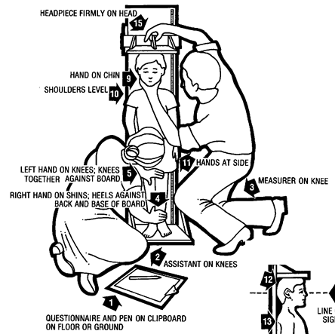
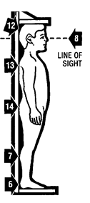

اندازه گیری قد ایستاده
Notes:
از صحیح بودن محل قرارگیری قدسنج بر روی سطح زمین مطمئن شوید.
- کنترل کنید که کفش، جوراب‌ها و تزئینات موی سر کودک درآورده شده باشند.
- با جلب همکاری مادر، بر روی زمین زانو بزنید تا قد شما هم‌تراز قد کودک شود.
- به کودک کمک کنید صحیح بایستد و پشت سر، شانه‌ها، برآمدگی باسن، ماهیچه‌ی ساق پا و پاشنه‌ها به صفحه‌ی عمودی مماس باشند. ( مطابق شكل صفحه بعد)
- ازدستيار بخواهید که زانوها و قوزک پای کودک را نگه‏دارد تا صاف بایستد و ساق پا و پاشنه‌هایش بر صفحه‌ی عمودی پشتی مماس باشد.
- سر کودک را در موقعیت صحیح قرار دهید طوری که یک خط افقی از مجرای گوش به حاشیه‌ی پایینی گودی چشم، موازی صفحه‌ی اصلی باشد. در این حالت، سر کودک به طرف روبه‌رو است. برای نگه داشتن سر در این موقعیت، چانه‌ی کودک را با فضای میان انگشت شست و چهار انگشت دیگر خود به‏طور ثابت نگه‏دارید.
- در‏صورت لزوم، کمی شکم کودک را به‏داخل فشار دهید تا قد کامل او را اندازه‌گیری کنید.
- در‏صورتی که هنوز سر کودک در این موقعیت قرار دارد، از دست دیگرتان جهت حرکت صفحه‌ی متحرک فوقانی برای مماس کردن آن با سر کودک استفاده کنید.
- مسئول اندازه گير طول قد را بر حسب سانتی‌متر و با دقت 1/0 سانتی‌متر بر حسب آخرین خط مدرج اندازه‌گیری که قابل رؤیت می‌باشد، خوانده و اعلام مي كند.
- دستیار این عدد را با صدای بلند تكرار و ثبت می كند.
به خاطر داشته باشيد: اگر كودگي كه قدش را به صورت ايستاده اندازه مي گيريد، كم تر از 2 سال سن دارد، 7/0 سانتي متر به قد اندازه گيري شده اضافه و عدد حاصل را ثبت نماييد.

Slide 14
اندازه گیری قد افراد
به هنگام اندازه‌گیری قد باید لباس‌های رویی (ژاکت، کت، کاپشن...) و کفش خود را درآورده باشد.
از خانم ها بخواهید تل، کلیپس، کش و گیره سر را برای اندازه‌گیری قد دربیاورند
از فرد بخواهید پشت به قدسنج و یا دیوار (محلی که متر نصب شده است) درحالی‌که پاها جفت و کاملا صاف روی زمین قرار دارد و دست‌ها در دو طرف بدن، کف دست‌ها به سمت ران و شانه‌ها کاملا صاف هستند( بالا نباشند) بایستد.
مطمئن شوید که سر فرد صاف است و مستقیم روبه‌رو را نگاه می‌کند.
- اندازه‌گیری را در حالی انجام دهید که پشت سر، شانه ،باسن ، ساق پا،پاشنه پا(5 ناحیه) صفحه پشتی قدسنج ویا دیواررالمس می‌کند.
(گاهی به دلیل فیزیک بدن فرد ممکن است تمامی این نقاط در تماس با دیوار قرار نگیرند). حداقل سه نقطه باید به دیوار بچسـبد،پاشنه ها، باسن و پشت سر
Notes:
-

Slide 15
شاخص نمایه توده بدنی (BMI) برای سن
شاخص نمایه توده بدنی (BMI) برای سن، بیانگر وضعیت تغذیه در زمان حال است.
شاخص نمایه توده بدنی (BMI) برای سن، یک روش مهم برای تعیین میزان وزن بدن است.

Slide 16
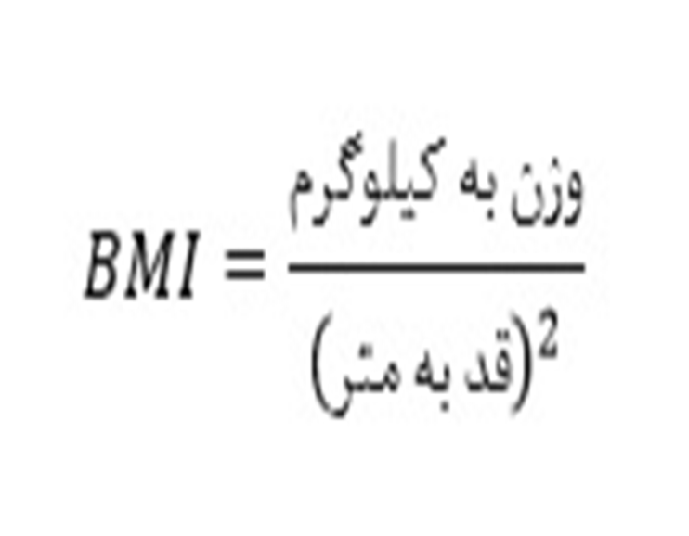
BMI((Body mass indexنمایه توده بدن
نسبت وزن ( کیلوگرم ) / مجذور قد (متر)
کمتر از 18.5 لاغر
بین 18.5 – 24.9 طبیعی
بین 25– 29.9 اضافه وزن
بین 30–34.9 چاقی درجه 1
بین 35 – 39.9 چاقی درجه 2
بیشتر ومساوی 40 چاقی درجه 3

Slide 17
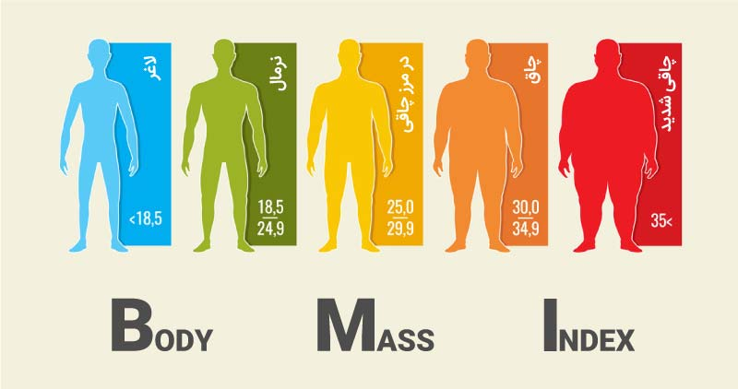

Slide 18
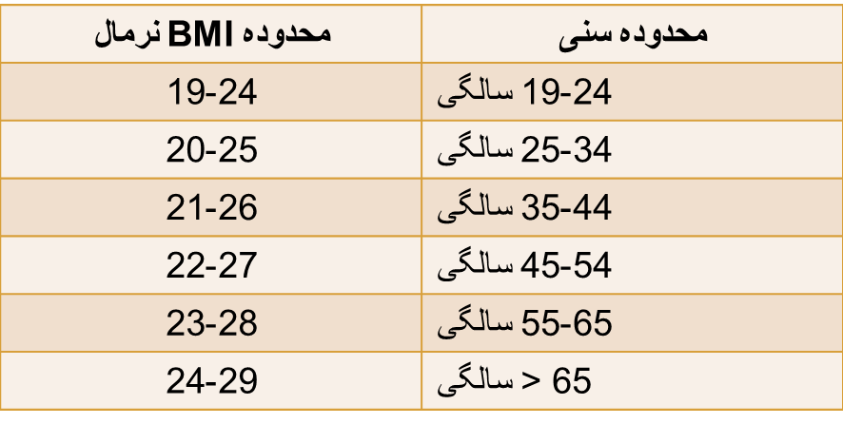

Slide 19
حدوده سنی | شاخص توده بدنی مطلوب
۱۷ تا ۲۴ سال | ۲۱
۲۴ تا ۴۴ سال | ۲۴
۴۴ تا ۵۴ سال | ۲۵
۵۴ به بالا | ۲۷

Slide 20
وزن ایده آل
مردان: 48 کیلوگرم برای 152/4 سانتی متر اول قد + 1/1 کیلوگرم برای هر سانتی متر اضافه قد
زنان: 45 کیلوگرم برای 152/4 سانتی متر اول قد + 0/9 کیلوگرم برای هر سانتی متر اضافه قد
158-152/4=5.6 0/9*5.6=5.04
45 +5.04= 50/04

Slide 21

اندازه دور کمر
در زنان 90 سانتیمتر وبیشتر
در مردان 90 سانتیمتر وبیشتر
با نمایه توده بدن طبیعی ویا اضافه وزن اندازه دور کمر شاخص مناسبی برای ارزیابی خطر ابتلاء به بیماری قلبی عروقی است
در افراد با نمایه توده بدنی 35 وبیشتر نیاز به تعیین اندازه دور کمر نیست

Slide 22
اندازه گیري دور کمر
اندازه گیري دور کمر افراد با استفاده از متر نواري غیر قابل ارتجاع به ترتیب زیر اندازه گیري شود:
فرد با حداقل پوشش، در حالت ایستاده، پاها حدود 30سانتی متر از هم فاصله داشته باشد و بازوها در طـرفین بـه حالـت آزادقرار گرفته باشد.
حد فاصل بین آخرین دنده و قسمت فوقانی لگن خاصره )تاج ایلیاك( را مشـخص کنیـد و نصـف آن را روي شـکم علامـت بزنید، متر نواري را طوري قرار دهید که به ً صورت کاملا افقی و موازي با سطح زمین عبور کند.
دور کمر را بدون تحمیل هر گونه فشاري به بدن در حالتی اندازه گیري کنید که فرد در انتهاي بازدم طبیعی قرار داشته باشد

Slide 23
اندازه گیری هاي ساده تن سنجي در بزرگسالان
نسبت دور شکم به دور باسن :
(Waist-to-Hip Ratio) WHR كه از تقسيم اندازه دور شکم به سانتيمتر به اندازه دور باسن به سانتی متر محاسبه می شودن مقدار چربی ذخیره بر روی کمر، مفصل ران و باسن شما را تعیین می کند.
. چنانچه اين نسبت برای مردان بيش از ۱.۰ و برای زنان بيش از ۰/۹ نشانه چاقی شکمی است.
نسبت دور شکم به قد :WHTR
(WaisttoHeightRatio) كه از تقسيم اندازه دور شکم به سانتيمتر به اندازه قد به سانتيمتر بدست می آيد. هرچه اين نسبت از ۰/۵ بيشتر باشد نشانه چاقی شکمی است.

Slide 24
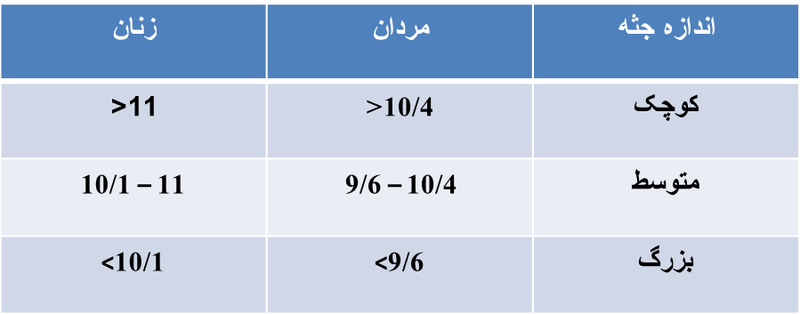
تعیین اندازه جثه با استفاده از فرمول:
محیط مچ دست / قد cm) ) r=

Slide 25
خدمات تخصصی تغذیه ای برای گروه سنی میانسال 30 – 59سال
وضعیت ابتلا به بیماریها
دیابت: بلی □ خير □
پرفشاری خون: بلی □ خير □
اختلالات چربی خون: بلی □ خير □
بيماریهای قلبی عروقی بلی □ خير

Slide 26
شرح اقدامات در موارد ابتلا به بیماری
کنترل شاخص های تن سنجی
ارائه آموزش و توصيه های تغذیه ای با استفاده از متن آموزشی
تنظيم رژیم غذایی
پيگيری پس از 1ماه
ادامه پيگيری به فاصله هر 3ماه حداکثر تا 3نوبت
درصورت عدم نتيجه گيری مطلوب پس از 3دوره مراقبت، ارجاع به سطح تخصصی مشاوره تغذیه ورژیم درمانی

Slide 27
وجود مشکلات گوارشی
تهوع بلی □ خير □
استفراغ بلی □ خير □
زخم معده یا دوازدهه بلی □ خير □
اسهال بلی □ خير □
یبوست بلی □ خير □
اختلال بلع و جویدن غذا بلی □ خير □

Slide 28
شرح اقدامات
ارائه آموزش و توصيه های تغذیه ای برای کاهش عوارض مشكلات ذکر شده با استفاده از متن آموزشی
پيگيری بر اساس وضعيت شاخصهای تن سنجی و یا بيماری

Slide 29
غربالگري و ارزیابي الگوي تغذیه اي
با هدف
بررسي سلامت تغذيه اي،
حصول اطمينان از رعايت اصول تعادل و تنوع در برنامه غذايي و تعيين عادات غذايي نادرست
ارزيابي، باچند پرسش از چگونگي و مقدار مصرف گروه هاي غذايي مختلف و ديگر عادات غذايي اطلاعاتي درخصوص وضعيت تغذيه اي فرد به دست خواهد آمد و با اندازه گيري شاخص هاي تن سنجي (قد، وزن و دور کمر) و محاسبه نمايه توده بدني درمجموع وضعيت سلامت تغذيه اي فرد تعيين خواهد شد

Slide 30
راهکارهای عمومی پیشنهادی در فرآیند اجرای برنامه تغذیه سالم
-1دستورالعملهای بهداشتی تغذیه ای در تهيه و طبخ غذا در رستوران
-2دستورالعمل بسته بندی، توزیع و سرو غذا
-3دستورالعمل ارتقاء کيفيت تهيه و طبخ غذا

Slide 31
راهکارهای اختصاصی پیشنهادی با توجه به شرایط کارکنان و محیط غذایی
-حیطه ارتقاء آگاهی، نگرش و عملکرد
- حیطه بهبود بهداشت و ایمنی در تهیه و توزیع غذا
- حیطه اقدامات مدیریتی و تأمین امکانات وتسهیلات محیط کار
- حیطه کفایت تغذیه ای برنامه غذایی

Slide 32
معیار الگوی تغذیه
1-مصرف میوه روزانه شما معمولا چقدر است؟
گزینه اول: به ندرت / هرگز
گزینه دوم: کمتر از 2واحد
گزینه سوم: 2واحد یا بیشتر
2-مصرف سبزی روزانه شما معمولا چقدراست؟
گزینه اول: به ندرت / هرگز
گزینه دوم: کمتر از 3واحد
گزینه سوم: 3واحد یا بیشتر

Slide 33
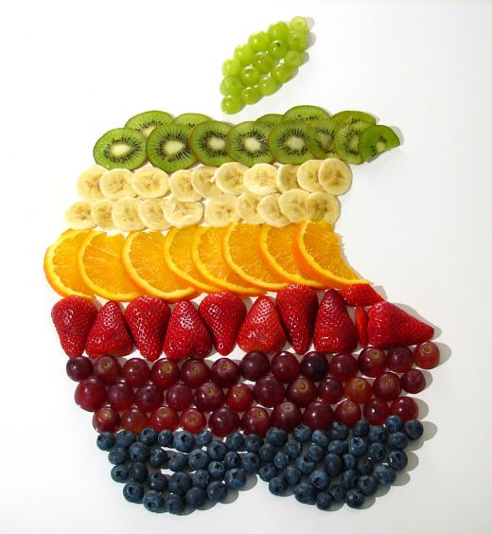
گروه ميوه ها وسبزيجات
شامل : سبزيجات ( كاهو – خيار – گوجه – فلفل دلمه اي – هويج – سيب زميني – اسفناج و....)
ميوه ها ( سيب – گلابي – زردآلو – هلو
آب ميوه – انگور – و....)
مواد مغذي : انواع ويتامين ها (ويتامين A ويتامين C ) انواع املاح وفيبر
براي سلامت پوست , براي بالابردن مقاومت بدن , براي ترميم زخمها , براي سلامت چشم ها

Slide 34
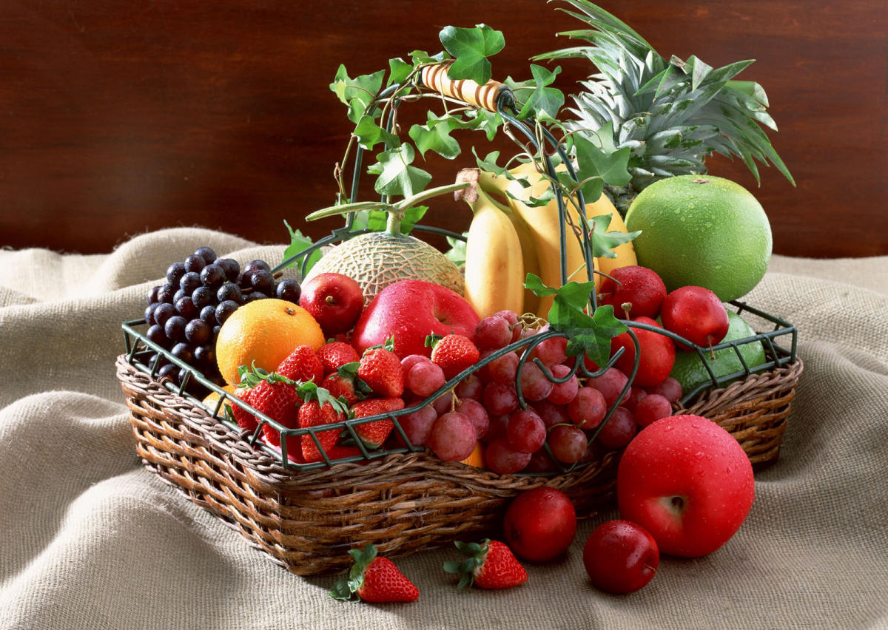
گروه ميوه وسبزيجات
1واحد میوه = اعدد سيب متوسط يا اعدد پرتقال متوسط يا نصف ليوان حبه انگور يا 3 عدد زردآلو يا نصف ليوان آب ميوه
1 واحد سبزی =عدد سيب زميني متوسط يا اعدد هويج متوسط
مقدار مصرف : حداقل 2 واحد میوه وحداقل3 واحد سبزی
1 عدد سيب متوسط + 1 عدد پرتقال متوسط + 1 عدد سيب زميني متوسط + 1 ليوان كاهو+ 1 عدد هویج

Slide 35
معیار الگوی تغذیه
3-مصرف شیر و لبنیات روزانه شما معمولا چقدر است؟
گزینه اول: به ندرت / هرگز
گزینه دوم: کمتر از 2واحد
گزینه سوم: 2واحد یا بیشتر

Slide 36
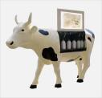
گروه شير ولبنيات
براي استحكام استخوان ها ودندان ها ورشد وسلامت پوست
مقدار مصرف :
حداقل 2 واحد درطول شبانه روز
یک واحد = یک لیوان شیر یا ماست =45-60 گرم پنیر = 2 لیوان دوغ

Slide 37
معیار الگوی تغذیه
4-آیا سر سفره از نمکدان استفاده میکنید؟
گزینه اول: همیشه
گزینه دوم: گاهی
گزینه سوم: به ندرت / هرگز
5- به طور معمول چقدر فست فود / نوشابه های گازدار مصرف میکنید؟
گزینه اول: هفته ای دو بار یا بیشتر
گزینه دوم: ماهی 1الی 2بار
گزینه سوم: به ندرت / هرگز

Slide 38
معیار الگوی تغذیه
6-معمولا از چه نوع روغنی مصرف میکنید؟
گزینه اول: فقط روغن نیمه جامد یا فقط جامد یا فقط حیوانی
گزینه دوم: تلفیقی از انواع روغنهای مایع و نیمه جامد
گزینه سوم: فقط گیاهی مایع (معمولی ومخصوص سرخ کردنی)
7-مصرف قند و شکر روزانه شما معمولا چگونه است؟
گزینه اول: همیشه
گزینه دوم: گاهی
گزینه سوم: به ندرت / هرگز

Slide 39
نحوه محاسبه امتیازالگوی تغذیه
گزینه اول: 0امتیاز
گزینه دوم: 1امتیاز
گزینه سوم: 2امتیاز
بالاترین امتیاز: 14امتیاز

Slide 40
معیارهای تصمیم گیری برای ارائه خدمت یا ارجاع:
-1امتیاز به دست آمده از سوالات الگوی تغذیه
-2دور کمر
-3نمایه توده بدنی (BM)

Slide 41
انجام مراقبتهای تغذیه ای
بر اساس وضعيت فرد، خدمات تغذیه ای لازم ارائه ميگردد:
آموزش فردی
مشاوره تغذیه
تنظيم رژیم غذایی: برای کليه مبتلایان به دیابت و پره دیابت، فشار خون بالا، دیس ليپيدمی، چاقی،لاغری و اضافه وزن مطابق دستورعمل
ارائه آموزشهای گروهی:
طراحی و اجرای مداخلات مناسب

Slide 42
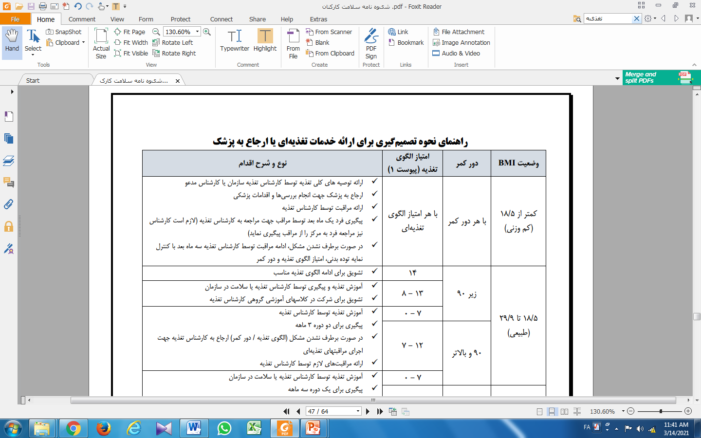

Slide 43
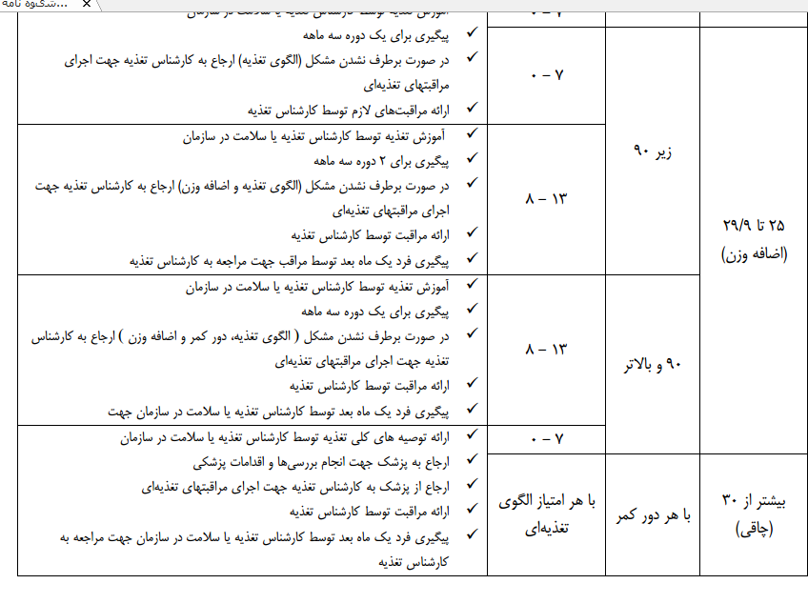

Slide 44
توضيحات | برونداد | همكاران | مسئول | مهلت انجام | فعاليت | زير حيطه | حيطه
 | برگزاري جلسات تغذيه سالم |  | واحد بهبود تغذیه |  | تشكيل زير كميته تغذيه سالم | رهبري و مديريت سازماني | بهبود تغذیه
 |  |  | واحد بهبود تغذیه |  | برنامه ریزی جهت اجرای تغذیه سالم در جلسات
 |  |  | واحد بهبود تغذیه |  | پیگیری اجرای دستورالعمل های تغذیه سالم براساس برنامه ششم توسعه
تهيه چك ليست هاي رستوران |  |  | واحد بهبود تغذیه |  | رعايت استانداردهاي بهداشتي مواد غذایی وتغذیه سالم در رستوران اداره | محيط حمايت كننده
 | نصب 10 پوستر |  | واحد بهبود تغذیه |  | نصب پوسترواستاندهای تغذيه سالم در طبقات
با توجه به برچسب تغذيه سالم در انتخاب ها |  |  | واحد بهبود تغذیه |  | اجرای تغذیه سالم در پذیرایی جلسات با توجه به بودجه
جهت مادران شيرده |  |  | واحد بهبود تغذیه |  | وجود فضاي مناسب براي تغذيه كودكان با شير مادر
يخچال / اجاق گاز و ... |  |  | واحد بهبود تغذیه |  | اجرای دستورالعمل های تغذیه ای در اداره
معرفي سايت آواي سلامت و منابع معتبر معرفي شده توسط وزارت بهداشت |  |  | واحد بهبود تغذیه |  | اطلاع رساني در مورد تغذيه سالم و كنترل وزن از طريق تابلوی الکترونیکی اداره | آموزش و مداخلات فردي
 |  |  | واحد بهبود تغذیه |  | ارجاع همکاران جهت مشاوره تغذیه به مراکز جامع سلامت
پمفلت / پوستر / بروشور / آموزشي و .. |  |  | واحد بهبود تغذیه |  | تهيه و توزيع رسانه و دستورالعمل هاي آموزشي تغذیه سالم
با هماهنگی روابط عمومی |  |  | واحد بهبود تغذیه |  | پخش تیزرهای تغذیه سالم در ابتدای کلیه جلسات اداره
اجرای آموزش تغذیه سالم سه ماه یکبار |  |  | واحد بهبود تغذیه |  | آموزش گروهي توسط متخصص تغذيه

Slide 45
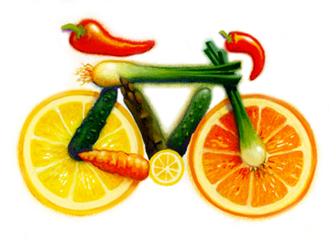
با سپاس از توجه شما

